Slide 1









V.H
Chào mừng các con đến với tiết học Tiếng Việt.

Slide 2

Khởi động

Slide 3






Slide 4



Thứ ngày tháng năm 2022
Tiếng Việt( tiết 4)
Tập viết: Chữ hoa T

Slide 5

Tiết 4

Slide 6



1. Viết chữ hoa

Slide 7

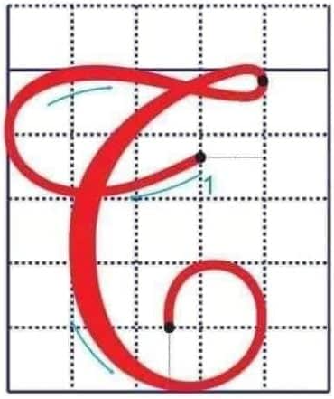
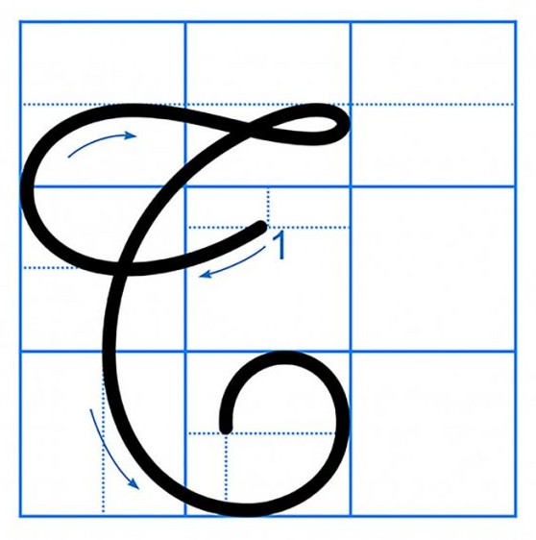
Quan sát và nêu chiều cao, độ rộng của chữ hoa T ?
Chữ hoa T gồm mấy nét?

Slide 8
Chọn ý đúng nhất:
- Con chữ T cỡ lớn cao mấy ô li?
a) 5 ô li
b) 4 ô li
c) 6 ô li
Notes:
/

Slide 9
Chọn ý đúng nhất:
- Con chữ T cỡ nhỏ cao mấy ô li?
a) 3 ô li
b) 2 ô li rưỡi
c) 2 ô li

Slide 10
Chọn ý đúng nhất:
- Con chữ T cỡ lớn rộng mấy ô li?
a) 4 ô li
b) 4 ô li rưỡi
c) 3 ô li rưỡi

Slide 11
Chọn ý đúng nhất:
- Con chữ T gồm mấy nét?
a) 1 nét
b) 2 nét
c) 3 nét

Slide 12
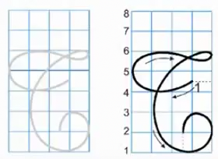
VIDEO HƯỚNG DẪN VIẾT CHỮ HOA T cỡ lớn

Slide 13
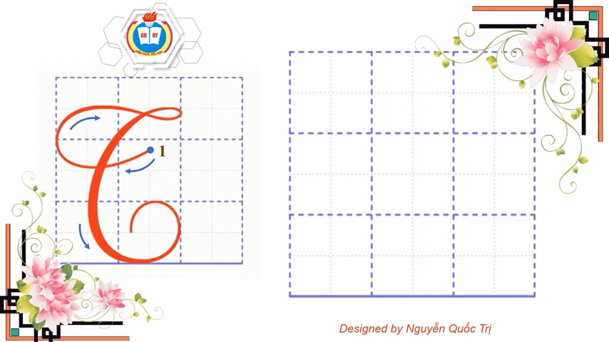
VIDEO HƯỚNG DẪN VIẾT CHỮ HOA T cỡ nhỏ

Slide 14


Viết ứng dụng

Slide 15

Tō gỗ hơn tō nưϐ sơn.

Slide 16
Viết câu ứng dụng
1,5 li
Tō gỗ hơn tō nưϐ sơn.
- Chữ cái nào được viết hoa?
- Chữ T
- Những chữ cái nào cao 2,5 ô li?
- Chữ g,h.
- Những chữ còn lại cao mấy ô li?
- Chữ còn lại cao 1 ô li
- Khoảng cách giữa các con chữ như thế nào?
- Khoảng cách bằng một con chữ o.

Slide 17
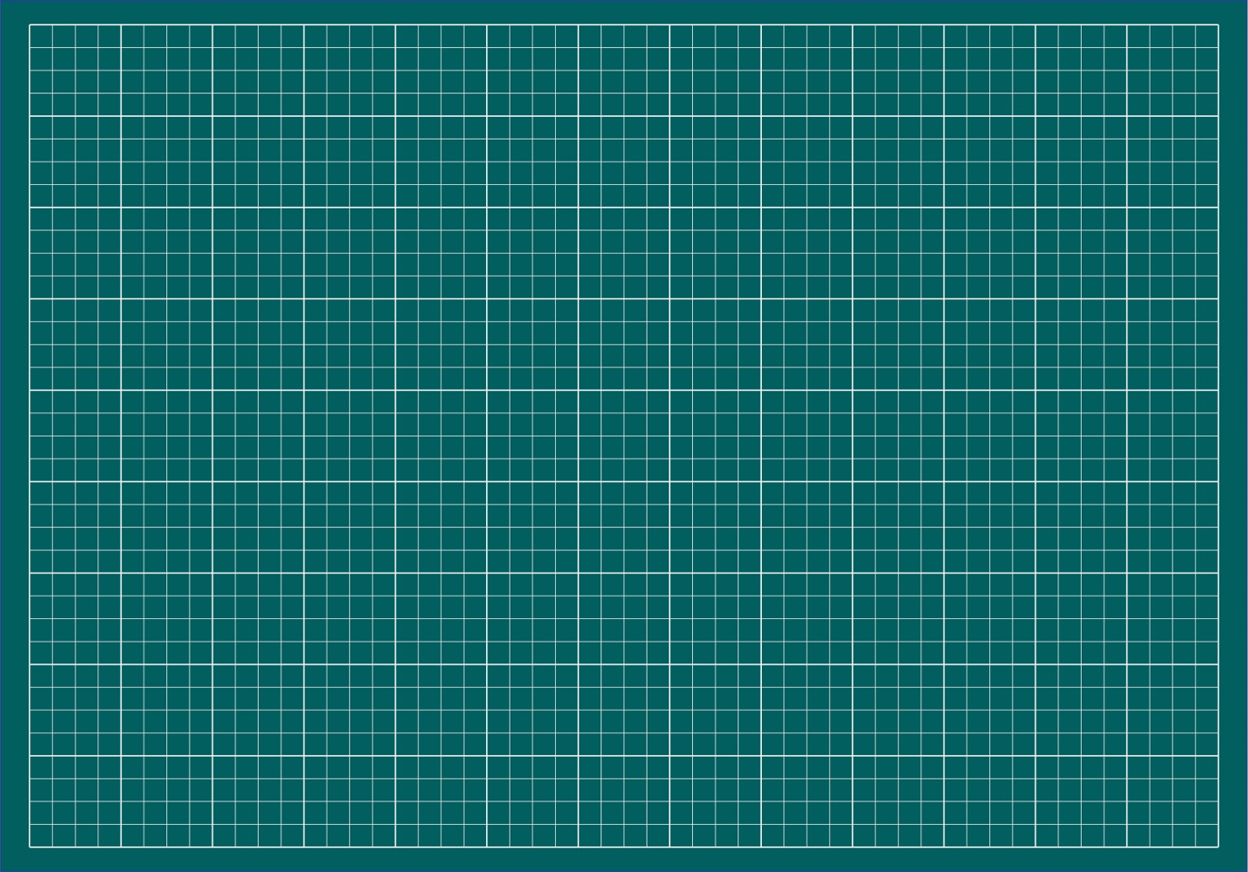

T
LUYỆN
VIẾT
Tō
T
Tō
Tō gỗ hơn tō nưϐ sơn.

Slide 18

LUYỆN VIẾT VÀO VỞ.

Slide 19



Củng cố và
dặn dò

Slide 20


